Slide 1
e-Dom Aplikacija za domove i ustanove za starije i nemoćne
Marin Barišić, mag.oec
marin.barisic@enel.hr

Slide 2
Uvod
Što je e-DOM ?
e-Dom je aplikacija za vođenje evidencija o korisnicima domova za starije i nemoćne osobe.
Evidencije koje se vode kroz aplikaciju e-DOM su:
Osobna evidencija korisnika doma
Socijalna evidencija doma
Zdravstvena evidencija korisnika doma
Radna terapija evidencija korisnika doma

Slide 3
…
Aplikacija e-DOM je namijenjena:
Administrativnom osoblju
Socijalnim radnicima
Zdravstvenim radnicima
Ravnateljima ili upraviteljima (u smislu izvješća i analitike)
Cilj aplikacije je omogućiti sistematizaciju procesa i dokumenata vezanih za poslove evidencija korisnika doma.
Svakodnevnim korištenjem ovog programa korisniku je omogućeno da sve dokumente i izvješća koji su nužni, izrađuje i pohranjuje na jedno zajedničko mjesto te da ih sa tog zajedničkog mjesta koristi.

Slide 4
…
eDOM je napravljen na temelju smjernica i preporuka objavljenih u knjizi
„ČETIRI STUPNJA GERIJATRIJSKE ZDRAVSTVENE NJEGE
SA SESTRINSKOM DOKUMENTACIJOM I POSTUPNIKOM OPĆE OBITELJSKE MEDICINE U DOMU ZA STARIJE OSOBE”
u izdanju Zavoda za javno zdravstvo ‘ Dr. Andrija Štampar ‘ Centra za Gerontologiju, Referentni centar Ministarstva zdravlja RH za zaštitu zdravlja starijih osoba

Slide 5
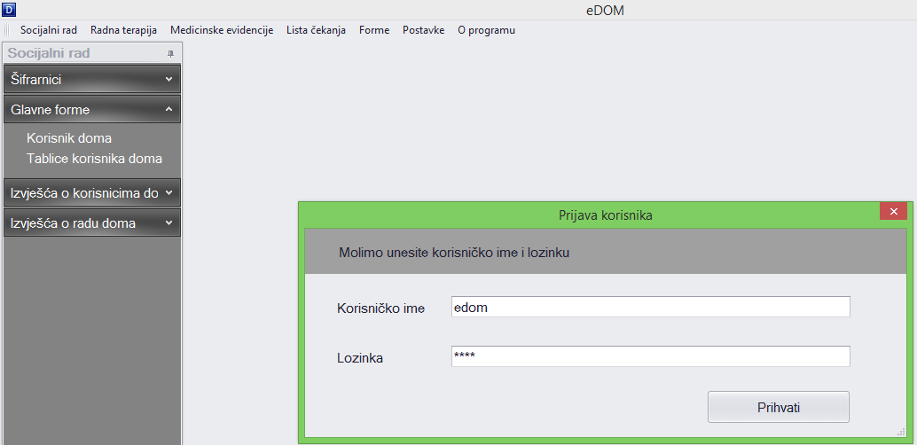
Ulaz i prijava u aplikaciju
Za pristupiti aplikaciji potrebno je upisati dobiveno korisničko ime i lozinku
Dvoklikom na ikonicu aplikacije
otvara prozor kao na slici desno

Slide 6
1. Socijalni rad - Šifrarnici
Šifrarnici služe za upis temeljnih podataka potrebnih u provođenju postupaka vezanih uz vođenje osnovnih evidencija.
Pojedini šifrarnici dolaze već popunjeni ( UDV ) jer njihove vrijednosti služe kao polazna osnova za formiranje izvješća.
Ostali šifrarnici su u režimu slobodnog unosa i popunjavaju se u skladu sa potrebama korisnika aplikacije

Slide 7
1.1. Šifrarnici UDV
Šifrarnici popunjeni s UDV podacima :
Uvjeti stanovanja
Bračno stanje
Nositelj troškova
Izvor plaćanja usluga
Vrsta oštećenja
Stupanj obrazovanja
Razlog smještaja / odlaska
Tip domaćinstva
Tip aktivnosti

Slide 8
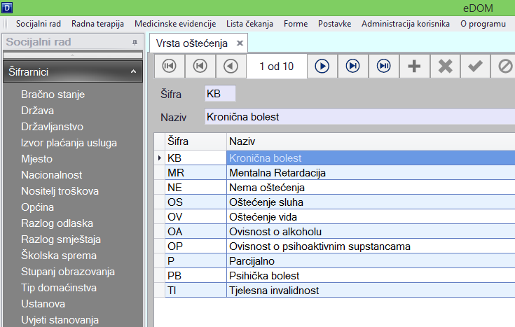
Šifrarnik Vrsta oštećenja
Primjer UDV šifrarnika Vrsta oštećenja

Slide 9
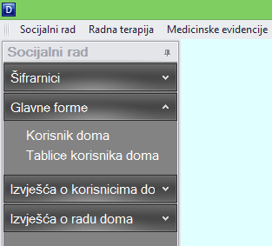
1.2. Glavne forme
Izbornik Glavne forme je mjesto sa koga se radi glavnina poslova vezanih za procese evidencije korisnika doma.
Moduli koji se pojavljuju nakon otvaranja izbornika:
Korisnik doma
Tablice korisnika doma

Slide 10
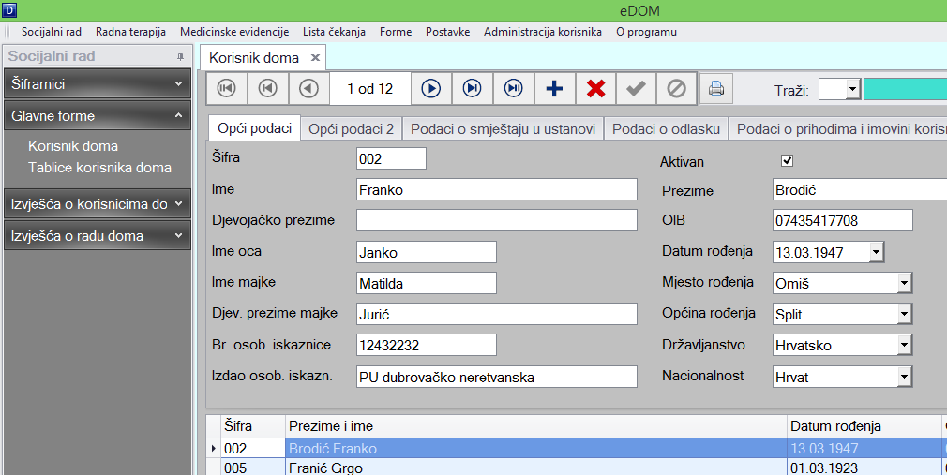
1.2.1. Korisnik doma
Unos podataka
korisnika doma
Opći podaci

Slide 11
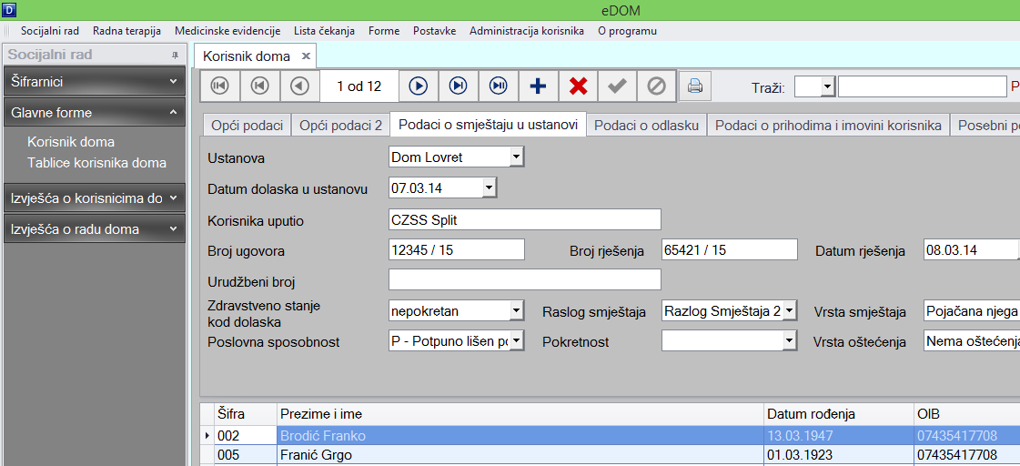
…
Unos podataka o korisniku doma
Podaci o smještaju u ustanovu

Slide 12
1.2.2. Tablice korisnika doma
Modul Tablice korisnika doma prikazuje kakvu vrstu prihoda korisnik ostvaruje, tko je nositelj troškova i kakvu vrstu potpore ostvaruje, te popis dokumentacije korisnika doma.

Slide 13
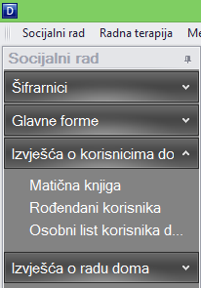
1.3. Izvješće o korisnicima doma
Informatiziranjem procesa evidencije korisnika doma sva izvješća se dobivaju automatski
Osnovni preduvjet je da su podaci u izborniku Glavne forme ažurni
Na slici je prikazan izgled izbornika Izvješća o korisnicima doma

Slide 14
1.3.1. Izvješće Matična knjiga
Izvješće Matična knjiga predstavlja prikaz popisa korisnika doma u propisanoj formi.
Slika prikazuje zaglavlje izvješća Matična knjiga u kojem možemo vidjeti set podataka koji se na izvješću prikazuju

Slide 15
1.3.2. Osobni list korisnika doma

Slide 16
…
Isti podaci vidljivi su u izborniku Osobni list korisnika doma kroz Izvješće o korisnicima doma
Izvješće Osobni list
( 3 strane ) sa prikazom podataka unesenih kroz modul Korisnik doma

Slide 17
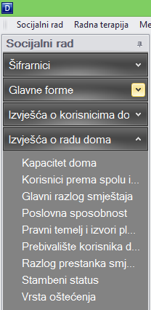
1.4. Izvješća o radu doma
Ova izvješća su tzv. statističkog karaktera i predstavljaju prikaza rada doma kroz jednu kalendarsku godinu.
Izvješća potražuju MSPM, Centri za socijalnu skrb, županije…
Izvješća o radu doma su bitan razlog za informatizaciju evidencija. Postojeće stanje je da se rade ručno na način da se prolazi kroz svu dokumentaciju i (korisnik po korisnik) formira izvješće

Slide 18
1.4.3. Izvješće Glavni razlog smještaja
Primjer prikaza Izvješća Glavni razlog smještaja u dom.
Izvješće obuhvaća sve korisnike koji imaju datum smještaja prije datuma potraživanja izvješća (u primjeru sa slike to je 28.04.15 ).

Slide 19
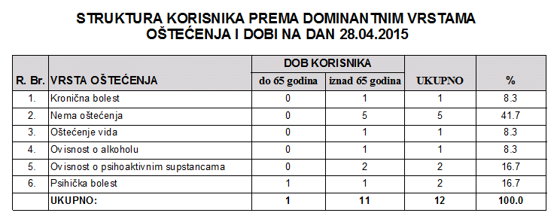
1.4.9. Izvješće Vrsta oštećenja
Primjer izvješća
Korisnici prema vrstama oštećenja

Slide 20
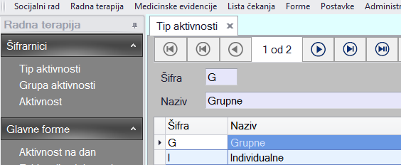
2. Radna terapija - Šifrarnici
Šifrarnik ' Tip aktivnosti ' je tzv. UDV šifrarnik. Vrijednosti iz ovog šifrarnika se koriste za ispravno popunjavanje modula Aktivnost na dan iz izbornika Glavne forme.
Aktivnosti prema tipu dijelimo: na Grupne i Individualne

Slide 21
2.1.2. Grupa aktivnosti
Kroz izbornik Grupa Aktivnosti omogućeno je evidentiranje usluga za korisnike doma i to:
Rekreativne aktivnosti ( medicinska gimnastika, kuglanje, pikado i sl. )
Kreativne aktivnosti ( likovne radionice, metode i tehnike, kiparske škole i slično )
Kulturno zabavne aktivnosti ( društvene igre, proslave rođendana, gostovanje kulturno umjetničkih društava, posjeti vrtića i škola, predavanja i prezentacije i slično )
Duhovne aktivnosti (duhovne radionice, molitve, sv. Mise )

Slide 22
2.1.3. Aktivnost
Dodavanje nove aktivnosti
Aplikacija pruža izbor između različitih Grupa aktivnosti

Slide 23
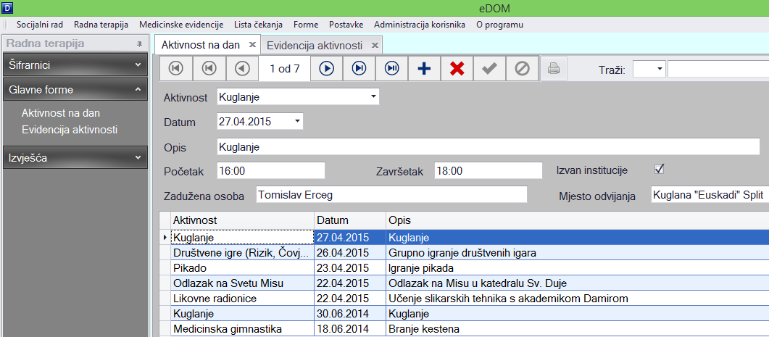
2.2. Glavne forme - Aktivnost na dan
Dodavanje nove aktivnosti na dan
Kroz ovaj modul se opisuju aktivnosti koje se obavljaju za trajanja jednog dana.
Evidencija Aktivnosti po datumima

Slide 24
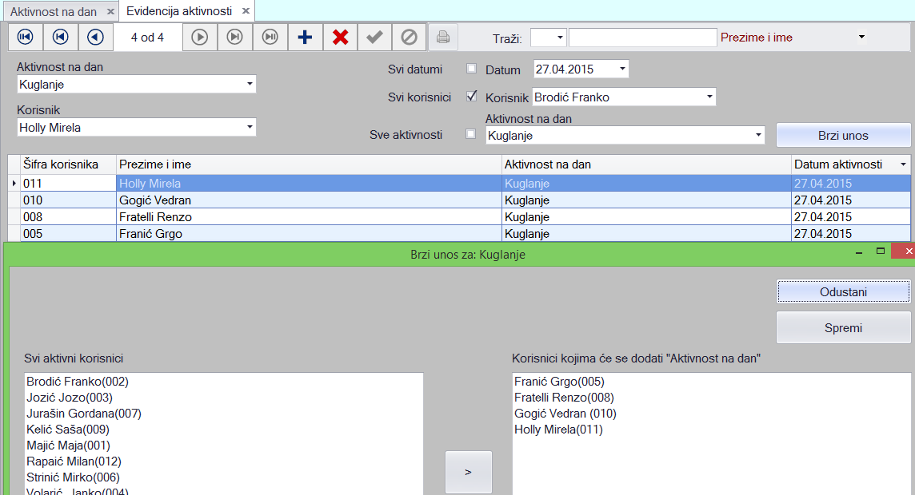
2.2. Glavne forme - Evidencija aktivnosti
Evidencija korisnika za koje je odabrana aktivnost Kuglanje
Odabir datuma i aktivnosti za koju se vrši unos
Klikom na dugme Brzi unos otvara se prozor sa korisnicima u okviru kojeg odabiremo korisnike koji su pristupili toj aktivnosti.

Slide 25
3. Medicinske evidencije
Modul namijenjen vođenju medicinske evidencije u odjelima za pojačanu njegu domova umirovljenika.
Sve evidencije koje se vode je moguće brzo pregledavati i pretraživati prema različitim kriterijima, te dobivene rezultate ispisivati na pisač, što omogućava i daljnje vođenje standardne papirnate dokumentacije.

Slide 26
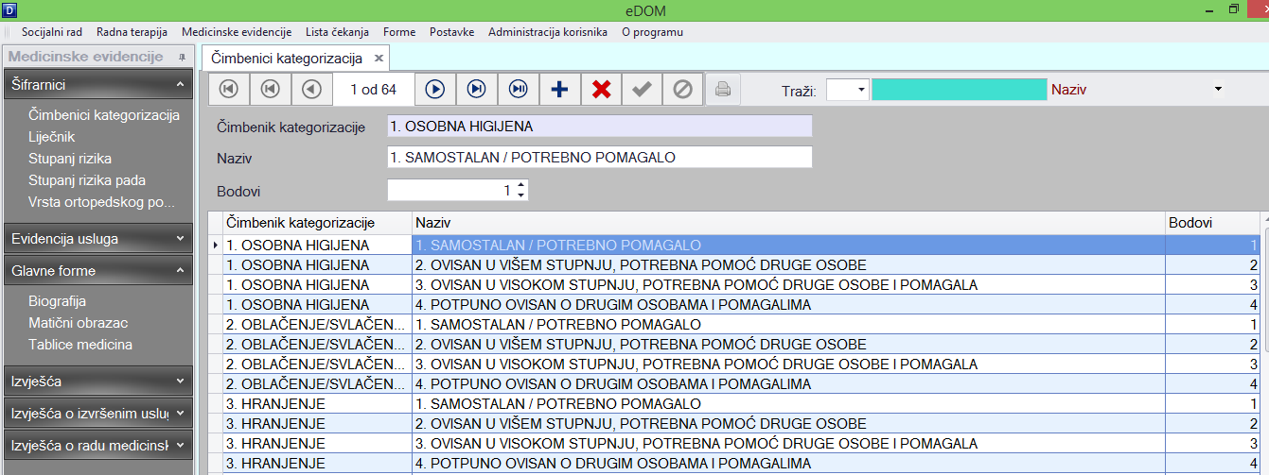
3.1.1. Čimbenici kategorizacije
Unutar ovog izbornika vrši se kategoriziranje gerijatrijskih osiguranika u kategorije ovisno o potrebama za zdravstvenom njegom.

Slide 27
3.1.3. Stupanj rizika
Bodovi koji odgovaraju stupnju rizika gerijatrijskog osiguranika.
Služe za procjenu rizika dekubitusa.
Primjer šifrarnika Stupanj rizika

Slide 28
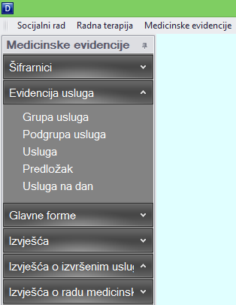
3.2. Evidencija usluga – Grupe usluga
Definirane su usluge koje će se obaviti za svakog gerijatrijskog osiguranika pojedinačno
Grupe usluga: Zdravstvena njega prema smjenama - prva smjena, druga smjena, noćna smjena
Preventivna zdravstvena njega - prva smjena, druga smjena

Slide 29
3.2.3. Podgrupa usluga – Zdravstvena njega – I. smjena
Tijekom smjene
medicinska sestra sukladno smjernicama svakodnevno, kroz
cijeli mjesec potvrđuje provedbu za sljedeće aktivnosti:
pranje i oblačenje, pokretljivost, prehranu i unos tekućine, te eliminaciju

Slide 30
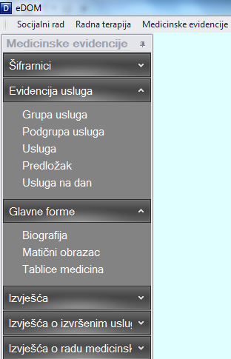
3.2.4. Predložak
Medicinski dio sustava e-DOM
V A Ž N O !
Korištenjem predložaka u procesu evidentiranja usluga drastično je smanjeno vrijeme potrebno za ažuriranje dokumentacije
Svi podaci upisani u osobnoj evidenciji a važni za funkcioniranje medicinske dokumentacije automatski se prenose

Slide 31
e-DOM- model predloška

Slide 32
3.2.5. Usluga na dan
Kroz modul Usluga na dan vodi se :
Evidencija usluga po datumima (pojedinačno ili za grupu korisnika)

Slide 33
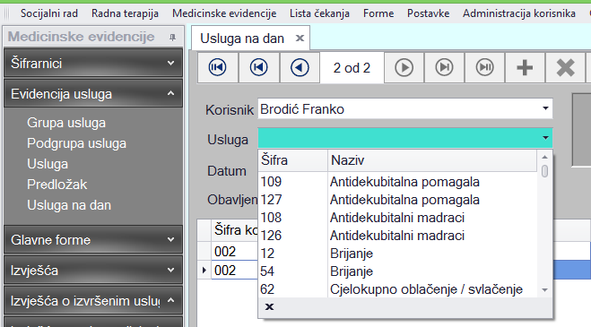
…
Dodavanje novih usluga za korisnika
Odabir novog zapisa i biranje korisnika
Odabir između različitih usluga

Slide 34
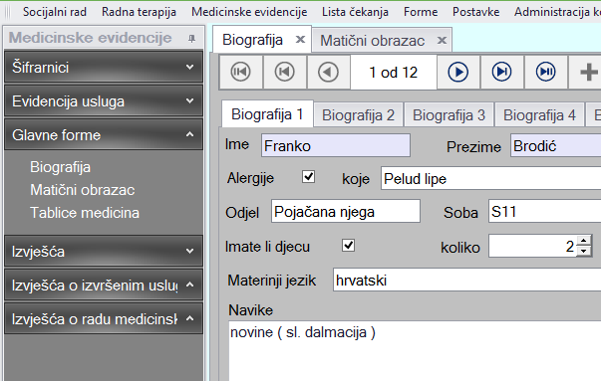
3.3. Glavne forme - Biografija
Izbornik Glavne forme je mjesto sa koga se radi glavnina
poslova vezanih za procese evidencije korisnika.
Moduli koji se pojavljuju
nakon otvaranja izbornika su:
Biografija
Matični obrazac
Tablice medicina
Primjer modula Biografija unutar izbornika Glavne forme

Slide 35
3.3.1. Izvješće Biografija

Slide 36
3.3.2. Matični obrazac
Cilj prikupljanja podataka:
Upoznati gerijatrijskog osiguranika
Upoznati i razumjeti njegova ograničenja i stupanj potrebe za gerijatrijskom zdravstvenom njegom
Upoznati i otkriti njegove mogućnosti i sposobnosti.

Slide 37
Izvješće Matični obrazac

Slide 38
3.3.3. Tablice medicina

Slide 39
Braden ljestvica
Procjena rizika za nastajanje dekubitusa po Braden ljestvici
Izvješće
Izbor između ponuđenih stanja formiranih unutar Šifrarnici – Stupanj rizika

Slide 40
Izvješće Braden ljestvica za procjenu rizika od Dekubitusa

Slide 41
Prevencija pada
U rubrici bodovi upisan je jedan od stupnjeva rizika (4, 3,2 ili 1) za svako obilježje gerijatrijskog osiguranika. Raspon bodova kreće se od 0 - 24, pri čemu veći broj bodova označava veći rizik za nastanak pada
Izvješće
Izbor između ponuđenih stanja formiranih unutar Šifrarnici – Stupanj rizika pada

Slide 42
Gerijatrijski obrazac za prevenciju pada (S. Huhn)

Slide 43
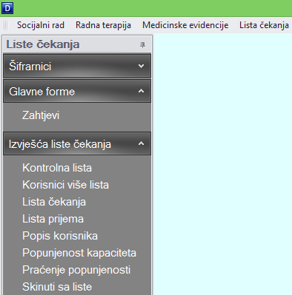
4. Lista čekanja
Aplikacija prema evidenciji smještenih korisnika i zahtjeva za smještajem ima uvid o iskorištenosti kapaciteta ustanova, te prati broj prijema novih korisnika i broj napuštenih korisnika domova.

Slide 44
4.1. Glavne forme - zahtjevi

Slide 45
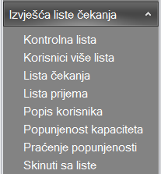
4.2. Izvješća liste čekanja
Izvješća koja se mogu dobiti u aplikaciji pozivaju se iz izbornika Izvješća liste čekanja:
Kontrolna lista
Korisnici više lista
Liste čekanja / prijema
Popis korisnika
Popunjenost kapaciteta
Praćenje popunjenosti
Skinuti s liste

Slide 46
4.2.3. Lista čekanja
Izvješće Lista čekanja označavaju redoslijed predbilježbi korisnika zdravstvene zaštite temeljem valjane liječničke uputnice. Na izvješću su podaci poredani po kriterijima prioriteta i datuma komisije

Slide 47
4.2.4. Lista prijema
Izvješće Lista prijema ima mogućnost odabira kriterija za pregled prema ustanovi, datumima prijema i statusu.

Slide 48
4.2.7. Praćenje popunjenosti
Izvješće Praćenje popunjenosti kapaciteta tražimo prema odabranim ustanovama i vremenskom periodu. Podaci su podijeljeni po ustanovi, a pokazuju kapacitet ustanove i kapacitet stacionara. Podaci su pokazani po datumima izmjena, a unutar zadanog vremenskog intervala.

Slide 49
e-DOM
Prednosti korištenja ENEL-ove aplikacije e-DOM
Aplikacija kreirana po mjeri korisnika
Jednostavnost upotrebe proizašla iz dugogodišnjeg iskustva našeg projektnog tima
-moderna IT tehnologija koja omogućava prilagodbu dijelova programa mobilnim uređajima
-intuitivno sučelje → minimalna edukacija
-konkurentnost u cijeni

Slide 50
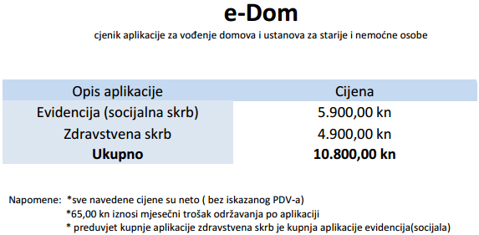
e-DOM>>Cijena
www.e-profi.hr/aplikacija-e-dom/
VAŽNO !!!!
Ukoliko do kraja mjeseca naručite aplikaciju, modul „Lista Čekanja” dobivate BESPLATNO

Slide 51
e-DOM
Zaključak:
Korištenjem aplikacije e-DOM, ostvaruju se značajne uštede u vremenu i smanjenju količine papirne dokumentacije
Olakšan je rad socijalnog i medicinskog osoblja doma
Povećanjem učinkovitosti stvaraju preduvjeti da se osoblje doma više posveti korisnicima
Cjenovna konkurentnosti
Višegodišnje iskustvo podrške i održavanja

Slide 52
e-DOM
Pitanja ?
Pravilnik o minimalnim uvjetima ustanova socijalne skrbi
Hvala na pažnji !

